Slide 1

Interculturalidad crítica y educación.
Participantes
ALLENDE MOLINA MARIA EVELIA
RODRIGUEZ GONZALEZ AMERICA LIZBETH
ZERTUCHE BETANCOURT ANA GABRIELA
MARTINEZ HERNANDEZ MARIA FERNANDA
OCHOA CHARLES NAOMI GEORGETTE
MEDELLIN CORDERO EVELIN JOHANA
BAZALDUA RAMADAN MARIA FERNANDA
LUIS MARTINEZ MARIA FERNANDA
OROCIO FLORES VICTORIA
BECERRA SAUCEDO LUZ ANAHI

Slide 2
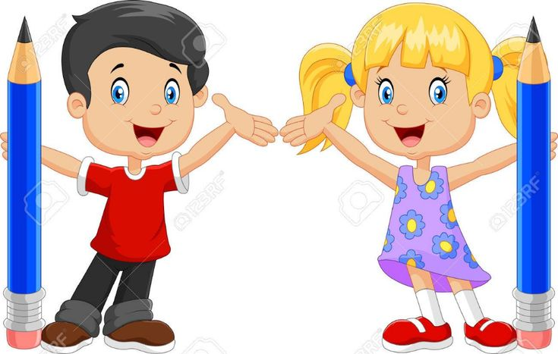
Se dice que la interculturalidad crítica se diferencia del enfoque multicultural, pasando por las propuestas de educación intercultural bilingüe, hasta la interculturalidad para todas y todos, que tienen un enfoque cercano a la interculturalidad funcional. Ya con esto surge una política educativa que se caracteriza por el reconocimiento y respeto de todas las culturas y a la igualdad de oportunidades para todos los alumnos.
La interculturalidad crítica, elemento plasmado en la propuesta del nuevo Marco Curricular de la Secretaría de Educación Pública, no es únicamente para los pueblos originarios, sino que para todos y esto debe ser entendido por todos los actores educativos y sociales, pues, lamentablemente, se ha visto la interculturalidad un programa compensatorio que factoriza las diversas culturas.

Slide 3
En el marco de la mesa de análisis sobre la nueva propuesta curricular 2022, la investigadora puntualizó que se debe tomar en cuenta que no es lo mismo el enfoque multicultural al intercultural, “porque lo multicultural cae en este interculturalidad funcional donde aunque reconoce las diferencias de las personas, no promueve una igualdad en el ejercicio de los derechos”.
La interculturalidad crítica está descrita como una propuesta por desarrollar; cuestiona la matriz colonial, una matriz en la que la escuela ha tenido un lugar fundamental como institución que ha reproducido históricamente las formas de poder y con ellas los procesos de subalternización de unos grupos frente a otros y usa la voz de los históricamente excluidos, pero también de aquellos que no lo han sido, busca remover y generar procesos de transformación de las estructuras que han posibilitado y legitimado la dominación de unos grupos sobre otros.

Slide 4
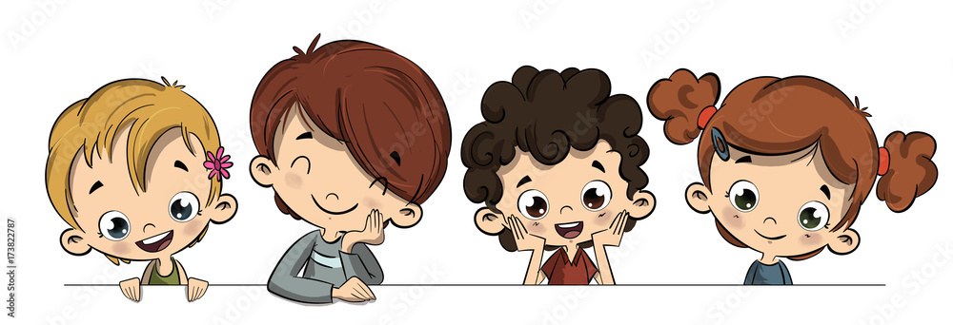
Por otra parte la transformación curricular, además de la organización por campos formativos es transitar de grados escolares al establecimiento de contenidos por fases de aprendizaje, lo cual permitirá dedicar mayor tiempo a los procesos cognitivos, emocionales, sociales, culturales que las y los estudiantes requieren para el desarrollo óptimo de sus capacidades.
Podemos encontrar una gran relación en estos dos textos ya que ambos nos hablan acerca de la igualdad y la inclusión que se quiere y se debe llevar a cabo dentro de las aulas educativas. Hablando más general estos textos plantean que sea la comunidad en su sentido más amplio la que se constituya en el espacio que ayude e interfiera completamente en los procesos educativos para que las niñas, niños y adolescente tengan la posibilidad de formarse de manera efectiva en sujetos de derecho, en un marco de interacción entre la escuela y la comunidad.

Slide 5
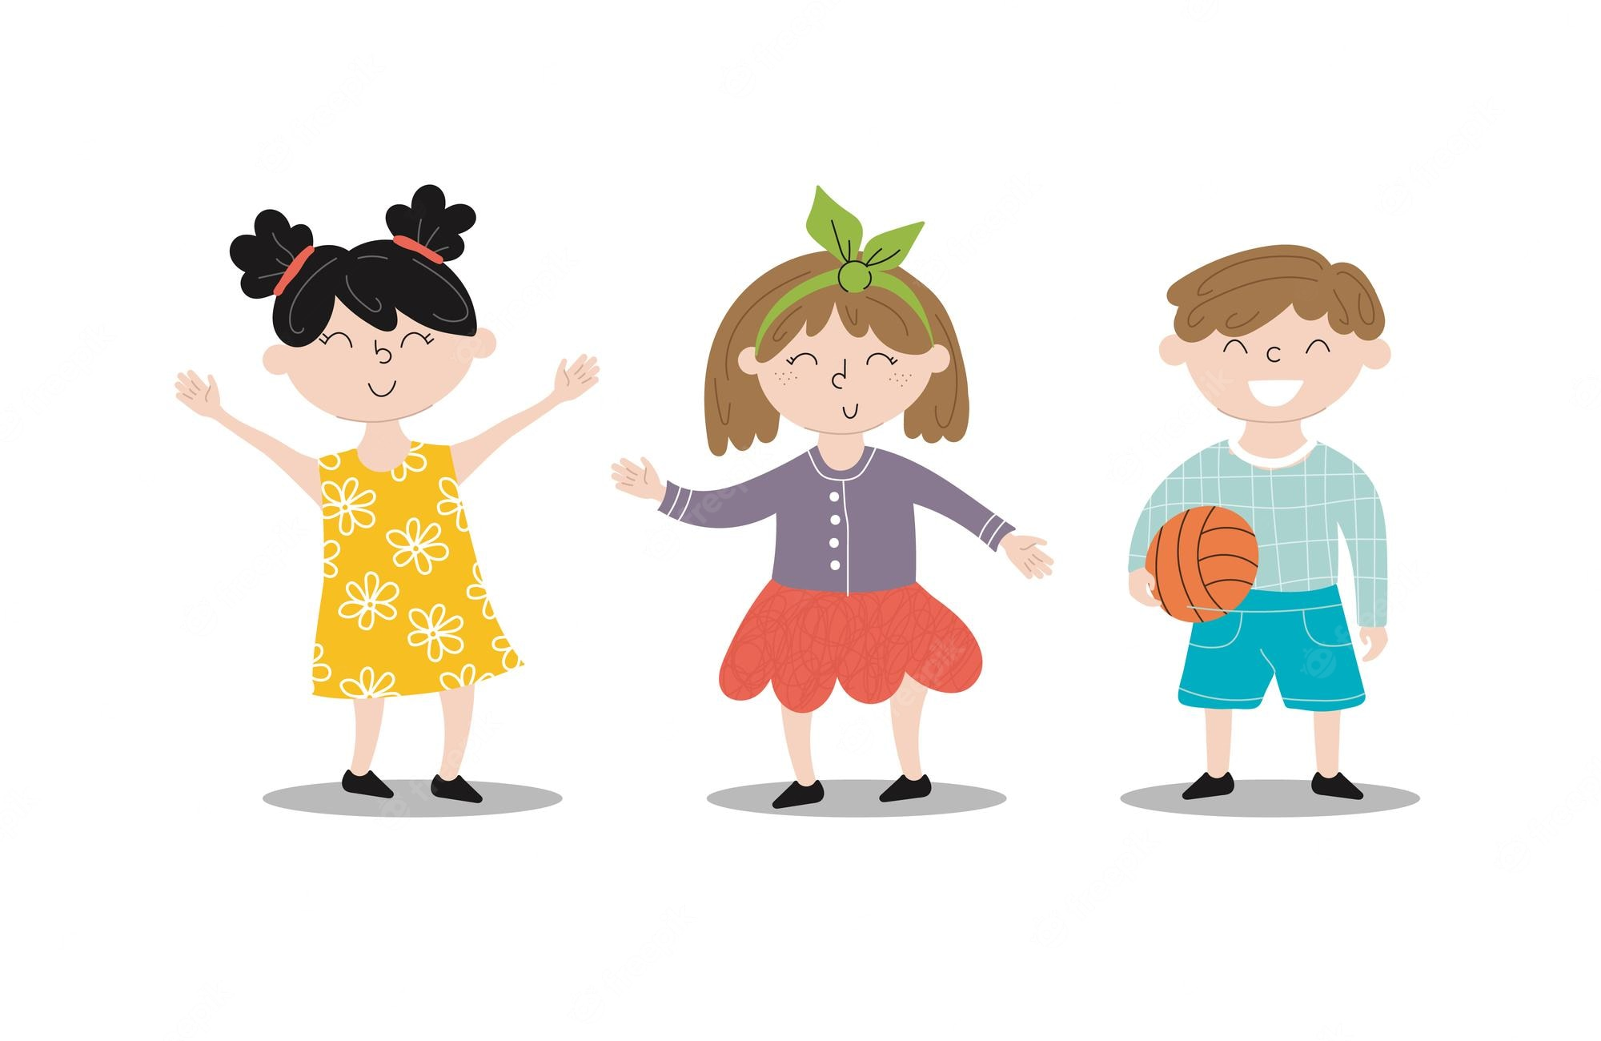
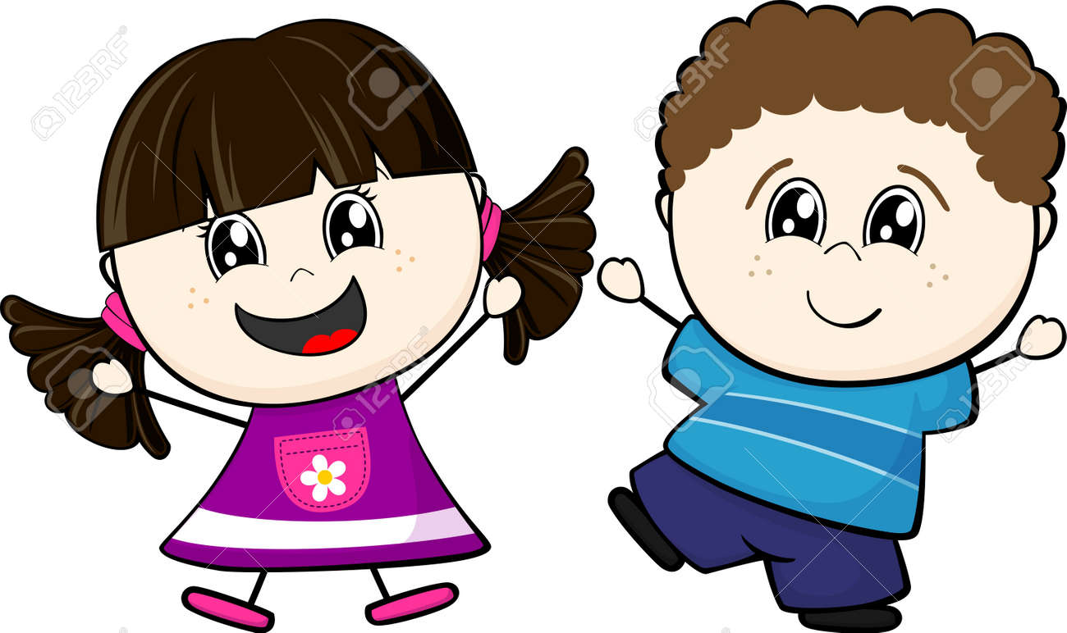
El nuevo marco curricular 2022 busca que los estudiantes sean autónomos y que desarrollen su pensamiento crítico, pero a la vez desarrollen un mayor apego e interés por su familia y por las personas con quienes conviven y comparten su vida.
Se busca formar seres humanos sensibles, empáticos y con conciencia social, que no duden de ayudar a quien lo necesite; de no quedarse callados ante las injusticias; de responder con paz a la violencia; de enfrentar con honestidad a la corrupción; de convertir en solidaridad el egoísmo; de aspirar en cada una de sus acciones a la libertad y a la justicia.
Se propone una transformación a la escuela básica mexicana como la conocemos para abogar por la diversidad y la noción de lo comunitario.
Ya que hoy en día es de suma importancia ya que se fomenta inclusión educativa y también la inclusión social. Para que así podamos ir avanzando para que en un futuro exista el respeto entre todas las personas, sin importar la condición de cada uno.

Slide 6

El marco curricular y el plan de estudios 2022 recalca la importancia de la igualdad de género, la interculturalidad crítica, la inclusión, el pensamiento crítico, la educación estética, la vida saludable, y el fomento a la lectura y la escritura.
Así mismo a diferencia del programa anterior, este propone otro modo de organización: en lugar de avanzar por grados escolares, se transita por campos formativos por fases de aprendizaje, esto permitirá dedicarle un mayor tiempo a los procesos cognitivos, emocionales, sociales, culturales que las y los estudiantes requieren para el desarrollo óptimo de sus capacidades.

Slide 7
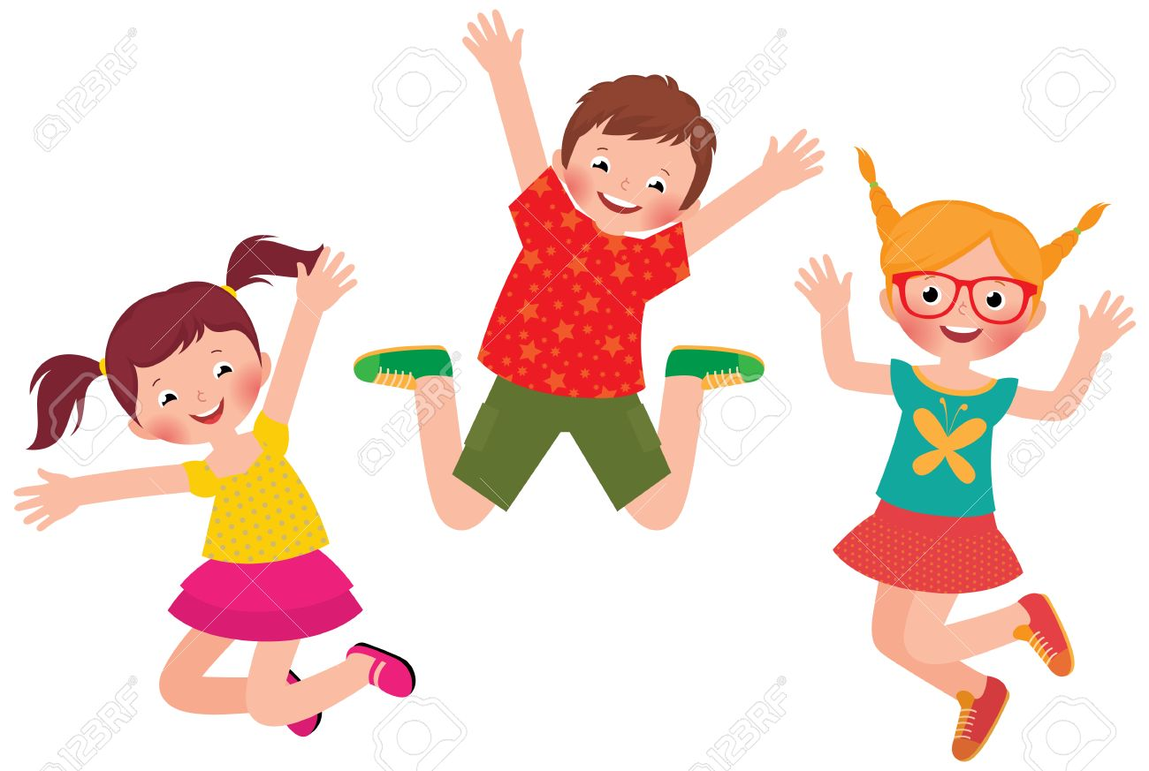

Gracias a este nuevo cambio siente que se le esta dando mayor importancia a las distintas culturas, el ser éticos, a la educación intercultural, gracias a esto en un futuro nos hará bien ya que habrá más respeto, igualdad, justicia y mayor educación de calidad.
En el plan de estudios de la educación básica, reconoce que las relaciones de género, etnia, clase, sexo, cultura, entre otros y la capacidad que presentan en los espacios escolares, expresando relaciones de poder que se entrelazan y determinan de manera desigual y asimétrica a favor de unos y en detrimento de otras y otros.
En este sentido, se busca que la formación de las niñas, niños y adolescentes permita la construcción de una idea del ser humano encarnada en el sujeto colectivo que forma un todo con la naturaleza. Además, que el individuo adquiere sentido de pertenencia a la comunidad, por lo tanto, la escuela retoma este principio para formar sujetos centrados en el bienestar de la vida en comunidad, con quienes cohabitan el territorio.

